Slide 1
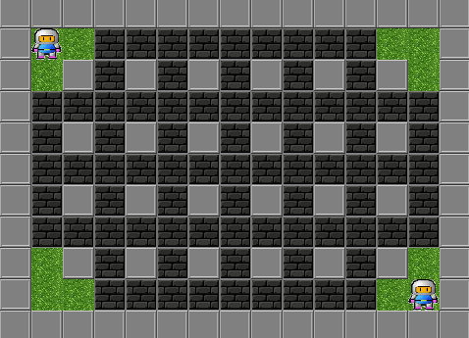
LIFAP4 Bomberman
Vous incarnez un personnage, à l’aide de vos bombes et frayez-vous un chemin en détruisant les briques !
Cécilia NGUYEN – p1908025
Anh-Kiet VO – p1907921
Kévin CUZIN – p1909458

Slide 2
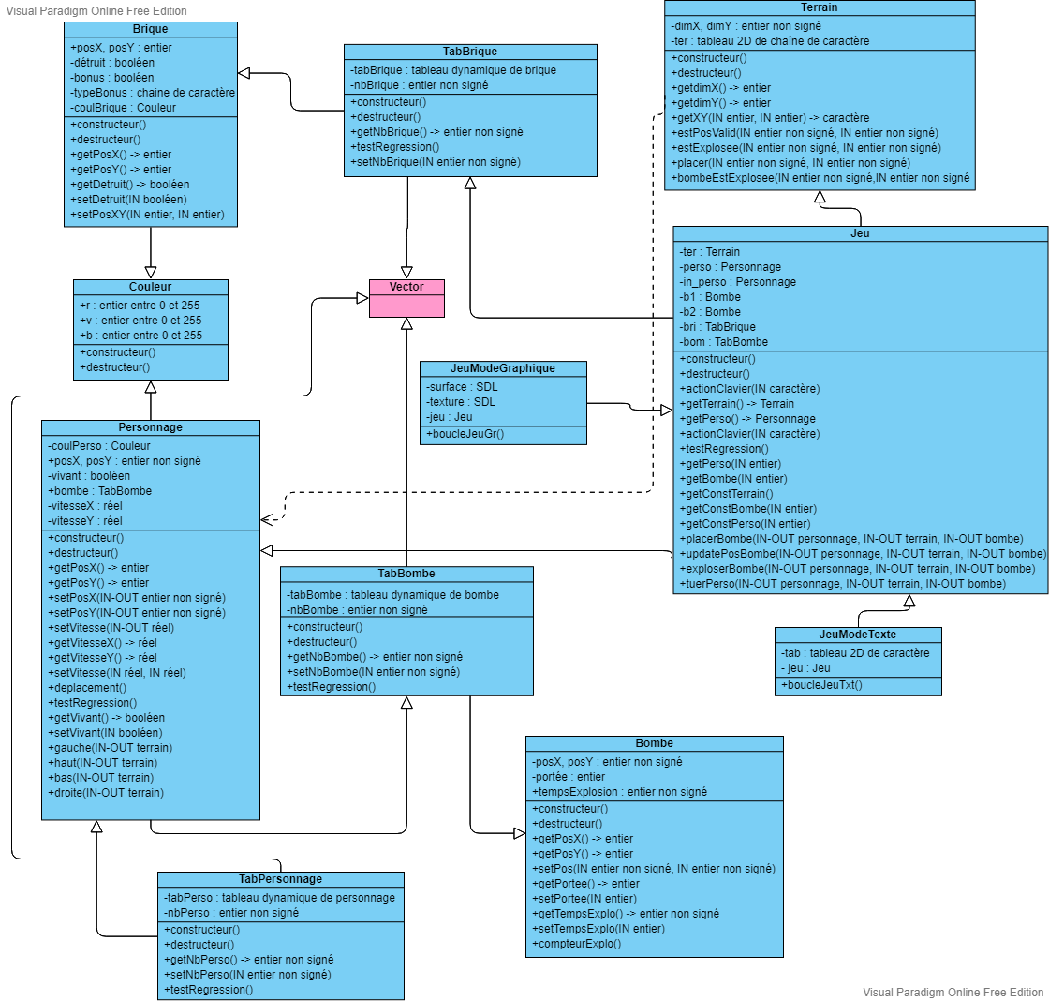

Slide 3
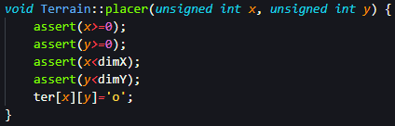
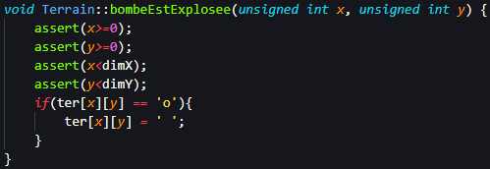

Terrain.cpp
- Place une bombe
Fait exploser la bombe
Fait exploser les briques
Vérifie la position du personnage

Slide 4
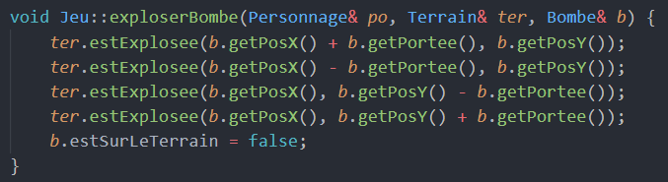
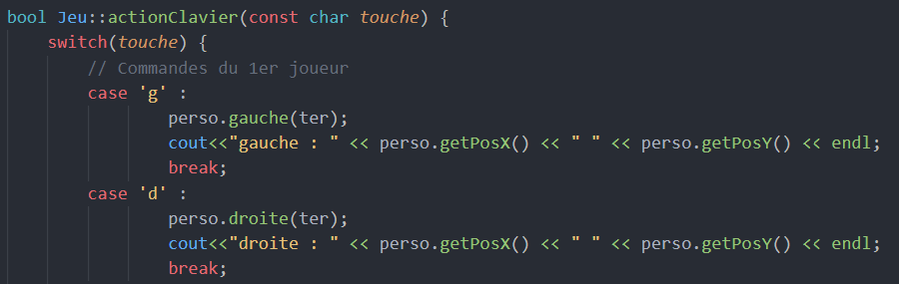
Jeu.cpp
Les différents mutateurs et accesseurs
Fait disparaître les briques aux alentours de la bombe
Actions du clavier

Slide 5
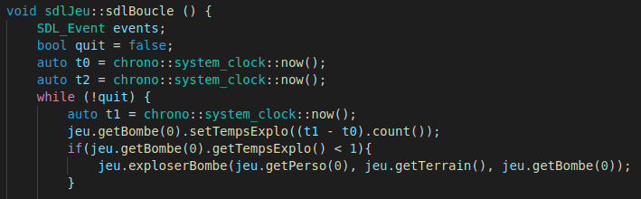
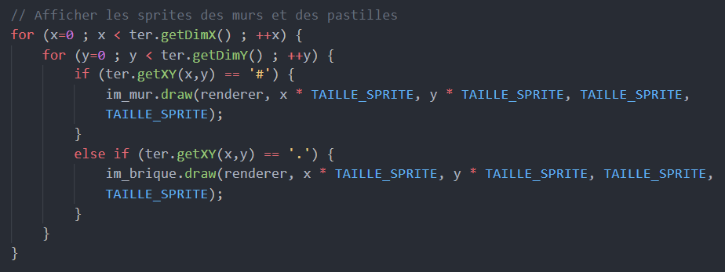
SDLJeu.cpp
Boucle principale SDL (chrono, actions clavier…)
Affichage des différents éléments du terrain

Slide 6
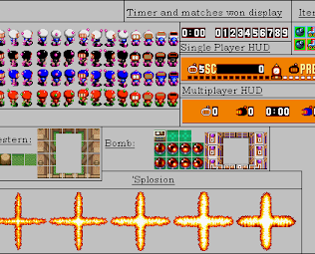

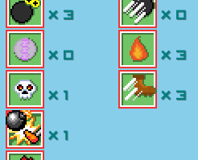
Ce qu’on aurait voulu rajouter
Conclusion
👉 Sprite pour les personnages, bombes…
👉 Des bonus aléatoires quand un joueur casse une brique
👉 Une intelligence artificielle si le joueur est seul ☹
👉 Conditions de victoire

